Slide 1
地域エネルギー会社の名称決定の経緯
平成29年7月18日資料
〇決定した名称
正式名称 「いこま市民パワー株式会社」
PR上の別称 Ikoma Civic Power
〇名称公募の経緯
・公募期間：平成２９年５月１５日（月）～６月５日（月）
・応募総数：６７件（うち生駒市在住者４１件、市外在住者２６件の応募）
・事務局において一次審査を実施し１０案を選定した後、平成２９年６月２１日（水）開催の出資者による
地域エネルギー会社設立準備協議で二次審査を実施し決定。
〇名称の選定理由
・全国で初めて市民団体が出資し、市民とともに創っていく新会社にふさわしい名称であること。
・市民と協働でまちづくりを進めている生駒市の施策に合致した名称であること。
・他の法人等との区別がつくこと。
・多くの市民が親しみやすい名称として、アルファベット表記よりもひらがなを含む日本語表記の方が良いこと。
・次点であった「Ikoma Civic Power」については、「いこま市民パワー株式会社」のアルファベット表記であることから
周知の際には併用していくこと。
☆本日（平成２９年７月１８日） いこま市民パワー株式会社 設立！

Slide 2
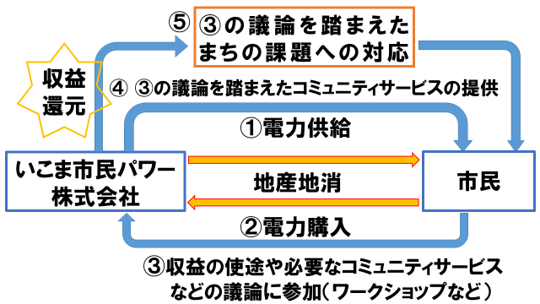
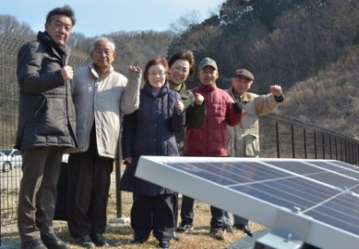
いこま市民パワー株式会社の概要
〇事業内容
市域の再生可能エネルギーを最優先で調達し、公共施設、民間事業者、一般家庭に供給する電力小売り事業
〇“いこま市民パワー”が目指すもの
～まちの魅力向上・課題解決に、エネルギーを切り口に取組む～
・収益は、株主に配当せず、市民サービスや
まちの活性化のために活用します。
・新たな再生可能エネルギー電源の獲得、
エネルギーの地産地消を進めます。
・市民の皆さんと一緒に考え、創っていく
「市民による市民のための電力会社」を
目指します。
☆全国初！市民団体が出資する地域新電力会社
市民参加や協創を徹底した
初めての地域新電力
（一社）市民エネルギー生駒

Slide 3
いこま市民パワー株式会社の概要
〇出資者・出資額
出資者 | 金額 | 主な役割
生駒市 | 765万円(51%) | 公共施設の電力調達等事業運営全般への協力。
大阪ガス（株） | 510万円(34%) | プロポーザルで選定。需給管理、電力のバックアップ、運営協力。
生駒商工会議所 | 90万円(6%) | 地域に縁のある企業の意見を反映し、地域経済活性化を実現。
(株)南都銀行 | 75万円(5%) | 地域経済の専門的知見を活かし、財政面での運営支援。
(一社)市民エネルギー生駒 | 60万円(4%) | 太陽光発電からの電力供給、新規電源の開発、市民ネットワークを活用した事業支援
合 計 | 1,500万円(100%)
〇役員
代表取締役 小紫 雅史 （生駒市長）
取締役 大黒 賢宏 （大阪ガス株式会社 エネルギー事業部 都市エネルギー第２営業部長）
取締役 大原 暁 （生駒商工会議所 専務理事）
取締役 楠 正志 （一般社団法人市民エネルギー生駒 代表理事）
監査役 竹本 和靖 （株式会社南都銀行 生駒支店長）
〇所在地（事務所）
生駒市テレワーク＆インキュベーションセンター IKOMA-DO（イコマド）内 （１１月開設予定）

Slide 4
いこま市民パワー株式会社の概要
〇電力調達先
市所有の電源 | 太陽光（６施設） | 約327kW | 約534kW （当初供給容量の約6%）
 | 小水力（１施設） | 40kW
市民ｴﾈﾙｷﾞｰ生駒の市民共同太陽光発電所（３基） |  | 約167kW
不足分は大阪ｶﾞｽから調達
〇電力供給先・事業計画
（※現時点の見込。計画の精査により変更となる場合があります。）
・１年目（平成２９年度：１２～３月）･･･公共施設６５施設、売上目標約９千万円
・２年目（平成３０年度）･･･公共施設７４施設、民間施設１０施設、売上目標約６億円
・３、４年目（平成３１、３２年度）･･･公共施設７４施設、民間施設１０施設、一般家庭２５００戸、売上目標約９億円
・５年目～（平成３３年度～）････公共施設８１施設、民間施設１０施設、一般家庭５０００戸、売上目標約１２億円
※供給価格 公共施設・民間施設：関西電力の８％引き（＊平成２９年１月時点の関西電力料金との比較）
一般家庭：事業運営の状況等を踏まえて今後決定
〇収益のまちづくりへの活用
電力事業の収益は、子育て、福祉、教育など、まちの課題解決のために還元
⇒市民（契約者等）によるワークショップを開催し、収益の活用方法を検討
〇今後の予定
・平成２９年１１月頃：イコマドに会社事務所を開設
会社のロゴマークなどを決定・公表
・平成２９年１２月：市の公共施設（６５施設）に電力供給開始
・平成３０年早期：民間事業所などへの営業活動を開始
コミュニティサービスの検討・提供

Slide 5
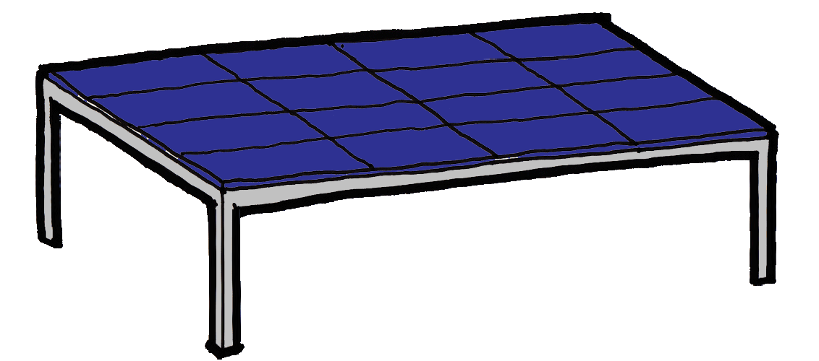
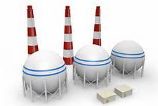
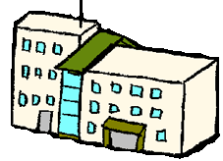
いこま市民パワー株式会社の事業イメージ
電力の地産地消を推進
市民
電気の地産地消
再生可能エネルギーの拡大
電気代が安くなった！
市民エネルギー生駒
大阪ガス
（プロポーザルで選定）
公共施設
屋根貸し
発電所
市民共同発電所
一般家庭・事業者
安定した
電力供給
買電
（卸売）
買電
（卸売）
買電
（卸売）
家庭
民間施設
電力需給調整
いこま市民パワー株式会社
売電
（小売）
委託業務
実績豊富で信頼性が高い
生駒市
大阪ガス
市民（契約者等）
生駒商工会議所
収益の使途などの議論に参加
南都銀行
市民団体の出資は全国初！
市民エネルギー生駒
電気事業の収益を地域に還元し、
安心で暮らしやすいまちに！
コミュニティサービスの提供
収益の地域還元
市民（契約者等）と一緒に収益の活用方法を考える。
※ﾜｰｸｼｮｯﾌﾟなど
活用例
ＩＣＴサービス
高齢者見守り
教育関連
スマホ等を活用したICTサービス提供
スポーツ講習、防災クッキング
環境出前講座

